Slide 1
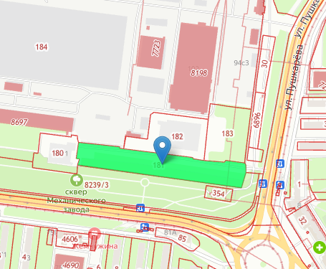
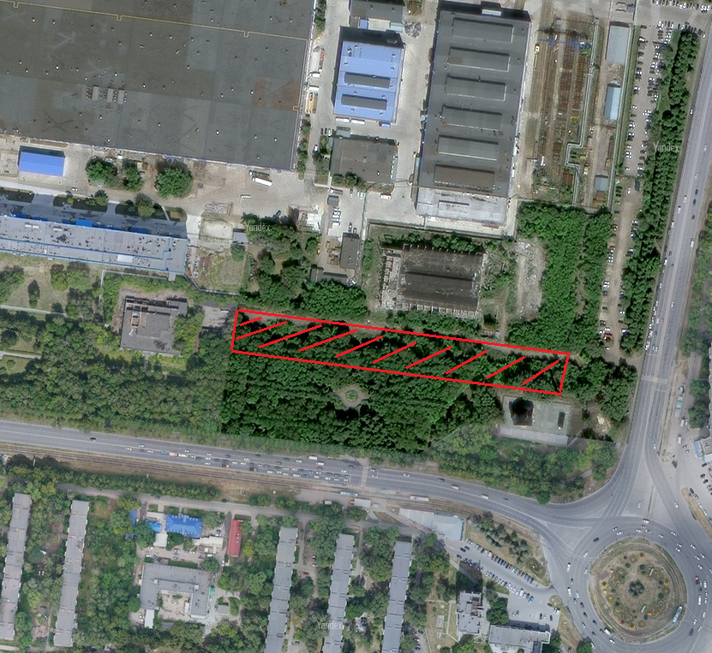
Бытовые помещения СМУ с принадлежностями по адресу:
г.Ульяновск ул. Пушкарева, д.1а
Кадастровый квартал: 73:24:030101:181
Площадь площадки: 14 563,6 кв.м.
Форма собственности: частная
Предполагаемые направления использования: склады, производство, торговля, услуги
Контактные данные: Кузнецов Евгений Александрович, тел.: 8 910 130 61 09
Инфраструктура площадки
Электроснабжение: есть возможность подключиться
Теплоснабжение: есть возможность подключиться
Газоснабжение: есть возможность подключиться
Водоснабжение и Водоотведение: есть возможность подключиться

